Slide 1
SIA TP1
Nicolás Rivas - Lautaro Bonseñor - Juan Ignacio Causse
Javier Emmanuel Liu - Augusto Andrés Lanari

Slide 2
8-Puzzle
Parte 1.

Slide 3
Estructura de Estado - Tupla de 9 enteros
Ventajas por sobre una matriz 3×3:
Es inmutable
Se puede usar como clave de un set o hashmap
Permite detectar estados repetidos eficientemente
Notes:
Para representar cada estado usamos una tupla de 9 elementos, donde el 0 representa el espacio vacío.
Si bien una matriz 3x3 seria más intuitiva para representar visualmente el tablero, para la búsqueda necesitamos comparar y almacenar una gran cantidad de estados.
La tupla tiene la ventaja de ser inmutable y hashable, por lo que podemos guardarla directamente en un set de estados visitados y detectar rápidamente si un estado ya fue explorado.
Por eso, aunque conceptualmente el estado sigue siendo un tablero de 3×3, lo representamos internamente como una tupla de 9 elementos, priorizando la eficiencia para la búsqueda.

Slide 4
Heurísticas Admisibles
Heurística 1 - Distancia Manhattan
Heurística 2 - Fichas “fuera de lugar”
Notes:
La primera heuristica es la distancia Manhattan. Para cada ficha contamos cuántas posiciones horizontales y verticales necesita recorrer para llegar a su posición en un estado objetivo. Sumamos estas distancias para todas las fichas.
Como en nuestro problema tenemos varias configuraciones objetivo equivalentes por rotaciones y reflexiones, calculamos esta distancia para cada objetivo y nos quedamos con el mínimo.
Es admisible porque una ficha solamente puede moverse una posición por vez. Entonces, la distancia Manhattan representa una cantidad de movimientos que necesariamente hay que realizar como mínimo. Por eso nunca sobreestima el costo real.
—-------------------------
La segunda es fichas fuera de lugar. Simplemente contamos cuántas fichas no están en la posición que deberían ocupar. Nuevamente, calculamos el valor respecto de cada uno de los objetivos posibles y tomamos el mínimo.
También es admisible porque cada ficha que está fuera de su posición necesita al menos un movimiento para cambiar de posición. Por lo tanto, este valor nunca puede ser mayor que el costo real de la solución.
Entre las dos, Manhattan es más informativa, porque no solamente considera si una ficha está mal ubicada, sino también qué tan lejos está de su posición objetivo.

Slide 5
Método de Búsqueda: A* con Distancia Manhattan
DFS no garantiza optimalidad
IDDFS consume menos memoria, pero no aprovecha nuestras heurísticas
BFS es una posibilidad, pero no utiliza información
A* garantiza que la solución sea óptima con una heurística admisible
Notes:
Para el método de búsqueda vamos a utilizar A*.
A* combina el costo que ya llevamos acumulado con una estimación del costo que falta, mediante f(n)=g(n)+h(n).
En nuestro caso vamos a utilizar distancia Manhattan como heurística. La elegimos porque es admisible y, además, es bastante informativa: nos permite distinguir entre dos estados que tienen la misma cantidad de fichas fuera de lugar pero en los que las fichas están a diferentes distancias de sus posiciones objetivo.
Al ser la heurística admisible, A* puede garantizar que la solución encontrada sea óptima, es decir, que tenga la menor cantidad de movimientos.
También podríamos utilizar BFS, ya que todos los movimientos tienen costo uno y BFS encuentra soluciones óptimas. Sin embargo, BFS no utiliza información sobre qué estados parecen estar más cerca de una solución y puede consumir mucha memoria.
DFS tampoco sería conveniente porque no garantiza optimalidad.
IDDFS tiene como ventaja un menor consumo de memoria, pero no aprovecha nuestras heurísticas. Por eso, para este problema, elegimos A* con Manhattan.

Slide 6
Sokoban
Parte 2.

Slide 7
Estructura de Estados
Movimiento del Jugador vs Movimiento de Cajas

Slide 8
Estructura de Estados
La estructura que se le da a los estados resulta muy importante debido a que de ella dependen:
La capacidad de embeber los mismos en estructuras de datos estándar de Python.
La conveniencia de su uso a la hora de generar una API estándar sobre la que implementar todos los algoritmos de búsqueda.
La robustez y eficiencia generales de la implementación.
Teniendo esto en consideración, se tomaron las siguientes decisiones:
Los estados deben ser inmutables por naturaleza, pues:
Proveen mayor rapidez,
Menor posibilidad de errores, y
Capacidad de hashear los propios estados para poder usarse en diccionarios o sets.
Debe haber un buen diseño de clases, ya que la modularización ordena el código y permite el buen uso de la orientación a objetos.
Debido a que cada estado difiere de sus hijos en un movimiento, se le dio a los propios estados la posibilidad de generar a sus sucesores, es decir, los tableros proveen un método que permite generar sus tableros derivados y obtener un iterador de los mismos.
Debe hacerse un profundo uso de typing.

Slide 9
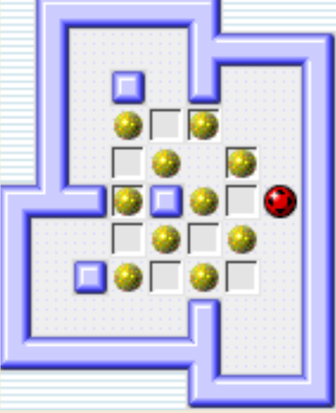
Definición Original
Por movimiento del jugador
Estado estático:
Muros
Ubicación de los objetivos
Estado dinámico:
Posición del jugador
Posición de las cajas

Slide 10
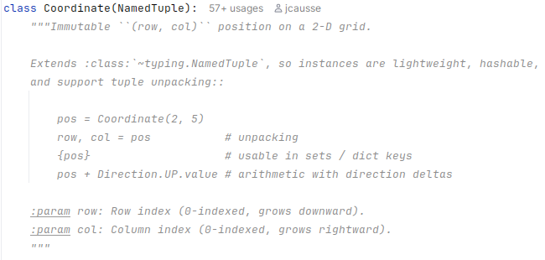
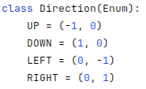
Coordinate y Direction
Clases Coordinate y Direction expresan la posición actual de los objetos y las direcciones de movimiento, respectivamente. Permiten aritmética entre ellos, haciendo más expresiva la API de estados.

Slide 11
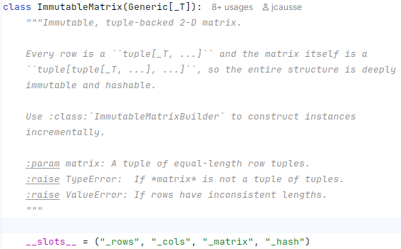
ImmutableMatrix
Cada tablero toma como base una matriz conformada por tuplas (debido a que las listas son Unhashable Types), cuya dimensión se determina de forma dinámica a la hora de cargar el nivel a resolver.

Slide 12
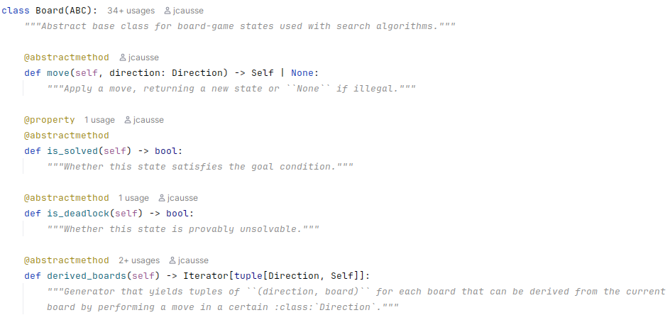
Board
Se utilizó una clase abstracta (paquete ABC) para representar un tablero genérico, que establece cuáles son los métodos de interés para las implementaciones de los algoritmos.
Notes:
El método que genera los tableros derivados que se mencionaba antes es derived_boards

Slide 13
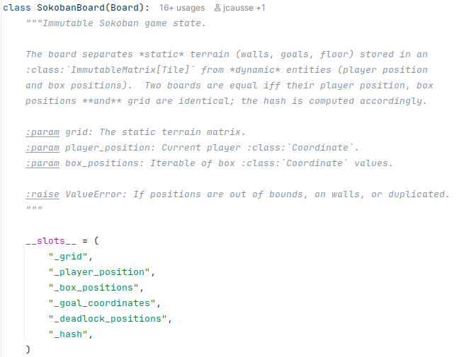
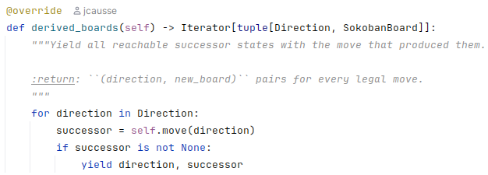
SokobanBoard
Clase que extiende Board para proveer una implementación concreta del tablero de Sokoban.

Slide 14
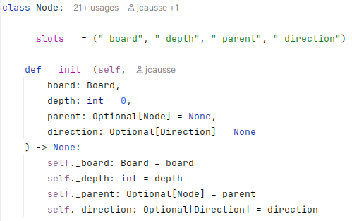
Node
Implementación del nodo utilizado para los algoritmos de búsqueda.

Slide 15
Deadlocks
Dead Square - Freeze - Corral

Slide 16
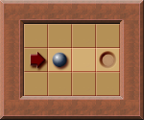
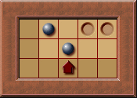

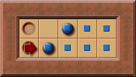
Deadlocks
Dead Square
Freeze
Corral
Estático
Dinámico
Requiere un Solver
http://sokobano.de/wiki/index.php?title=How_to_detect_deadlocks
Notes:
Para DeadSquare:
Como estos cuadrados no cambian durante el juego, se pueden identificar al principio (antes de empezar a jugar):
En lugar de empujar una caja desde el inicio hasta el objetivo, se hace lo contrario:
Toma un objetivo y coloca una caja ahí.
"Tira" de la caja hacia todas las direcciones posibles desde el objetivo.
Todo cuadrado por el que la caja pueda pasar durante este proceso "hacia atrás" se marca como "seguro" o "alcanzable".
Para Freeze:
Detectar esto es más complejo y dinámico, porque depende de las paredes, otros obstáculos y la posición de otras cajas. El programa analiza si una caja puede moverse en el eje horizontal o vertical:
Se considera que una caja está bloqueada en un eje si:
Hay una pared a ambos lados (o arriba/abajo).
Hay "dead squares" a ambos lados.
Hay otra caja que también está bloqueada.
Si una caja está al lado de otra, el programa verifica si la segunda caja puede moverse. Si la segunda caja tampoco puede moverse, entonces la primera está bloqueada por ella. Esto se puede convertir en una cadena: la Caja A depende de la Caja B, la Caja B de la C, y la Caja C choca contra una pared. Si toda la cadena está bloqueada, todas esas cajas están "congeladas".

Slide 17
Heurísticas
Distancia Player-to-Box vs Boxes-to-Goals

Slide 18
Heurística 1. Distancia Mínima Box-to-Goal
La distancia mínima entre cada caja y algún objetivo
Asume que no existen colisiones entre cajas o muros y que muchas cajas pueden ir a un único objetivo
No hay sobreestimación, pues relaja el problema y no bloquea metas

Slide 19
Heurística 2. Algoritmo Húngaro
Similar a la primera heurística, pero sin repetir objetivos
Mucho más costosa (O(n³)), pero reduce la cantidad de nodos explorados
La librería scipy utiliza una versión optimizada con el algoritmo LAPJV.
Notes:
Se utiliza Jonker-Volgenant para evitar buscar por fuerza bruta, se expanden menos nodos

Slide 20
Heurística NA1. H1 + Distancia Player-To-Box
La primera heurística, pero teniendo en cuenta la distancia mínima entre una caja y el jugador
Hace un doble conteo de pasos
Distancia Manhattan no es un camino válido
Requiere que haga un rodeo para situarse en el lado opuesto

Slide 21
Heurística NA2. Algoritmo Húngaro Greedy
Similar a la idea de Algoritmo Húngaro, pero con “asignación miope”
No explora todas las combinaciones posibles (Probabilidad de sobreestimación)
Es más rápida (O(N*M))
Notes:
Más rápido, no garantiza que sea óptimo

Slide 22
Métodos de Búsqueda: Resultados
DFS vs BFS vs A* vs Greedy BFS

Slide 23
Recolección de Datos
Uso de sokobano.de para la busqueda de niveles preexistentes
Parseo de archivos .sok Sokoban YASC a niveles individuales
El sitio provee la solución óptima
Todos los niveles utilizados en la recolección de datos fueron recolectados de la colección Microban IV
102 niveles
Lista curada de 56 niveles que pasan
Rango amplio de soluciones de 30 a 25.000 movimientos
#####
#### #
#### $*. #
# $*. ##
# @ #####
# ####
####

Slide 24
Costo de la solución
y tiempo de ejecución
Análisis de eficiencia de algoritmos y heurísticas
Notes:
Vamos al Análisis de eficiencia de algoritmos y heurísticas

Slide 25
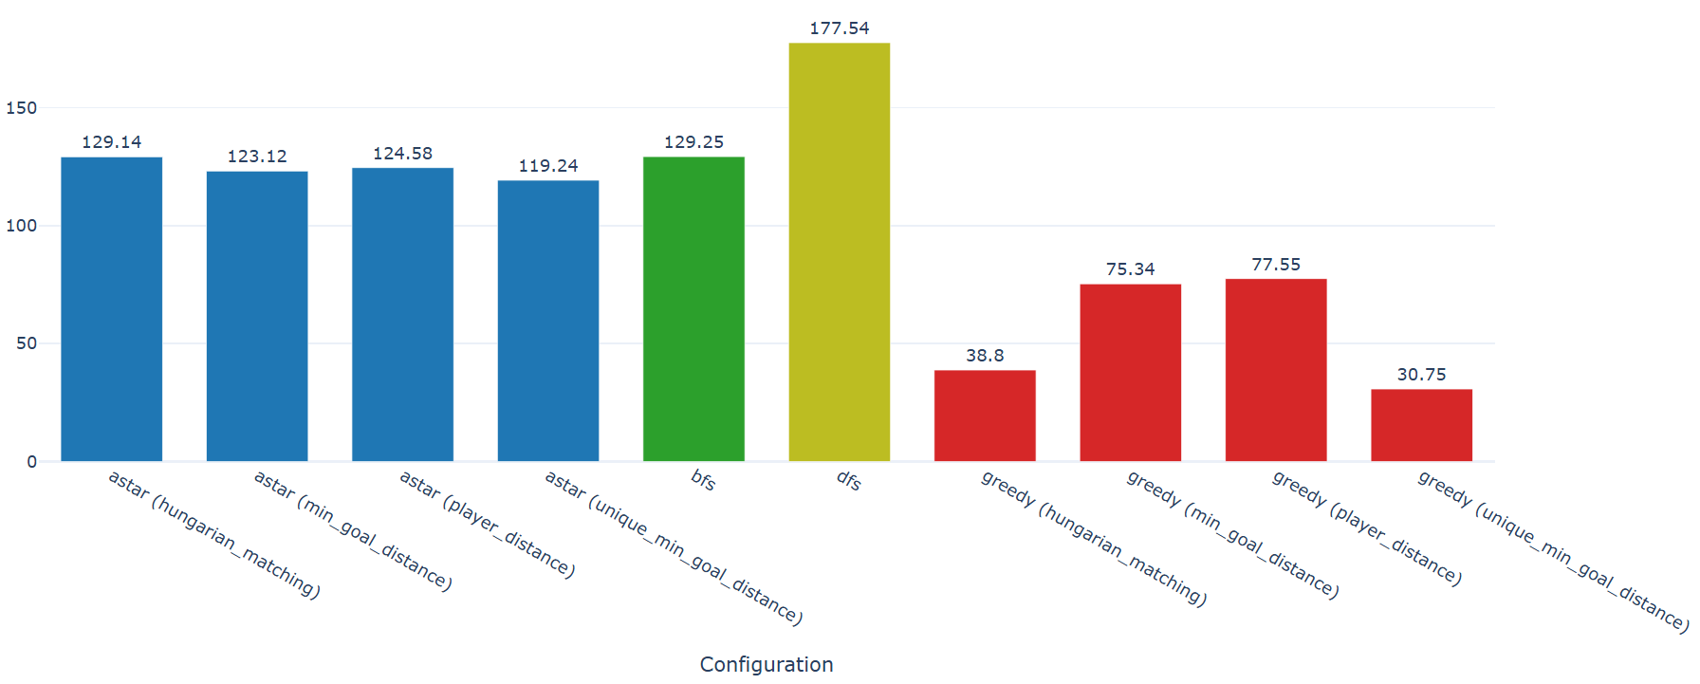
Resultados - Tiempo promedio por algoritmo
Notes:
Peor a mejor
DFS -> BFS -> A* -> GREEDY

Slide 26
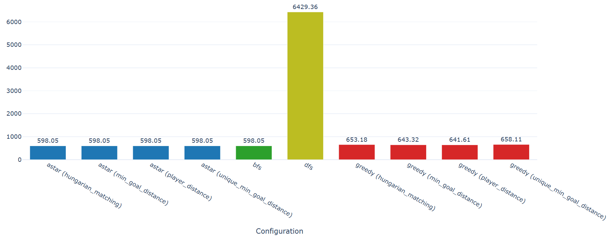
Resultados - Costo promedio por algoritmo
Notes:
Peor a mejor
DFS >>> GREEDY > A* = BFS

Slide 27
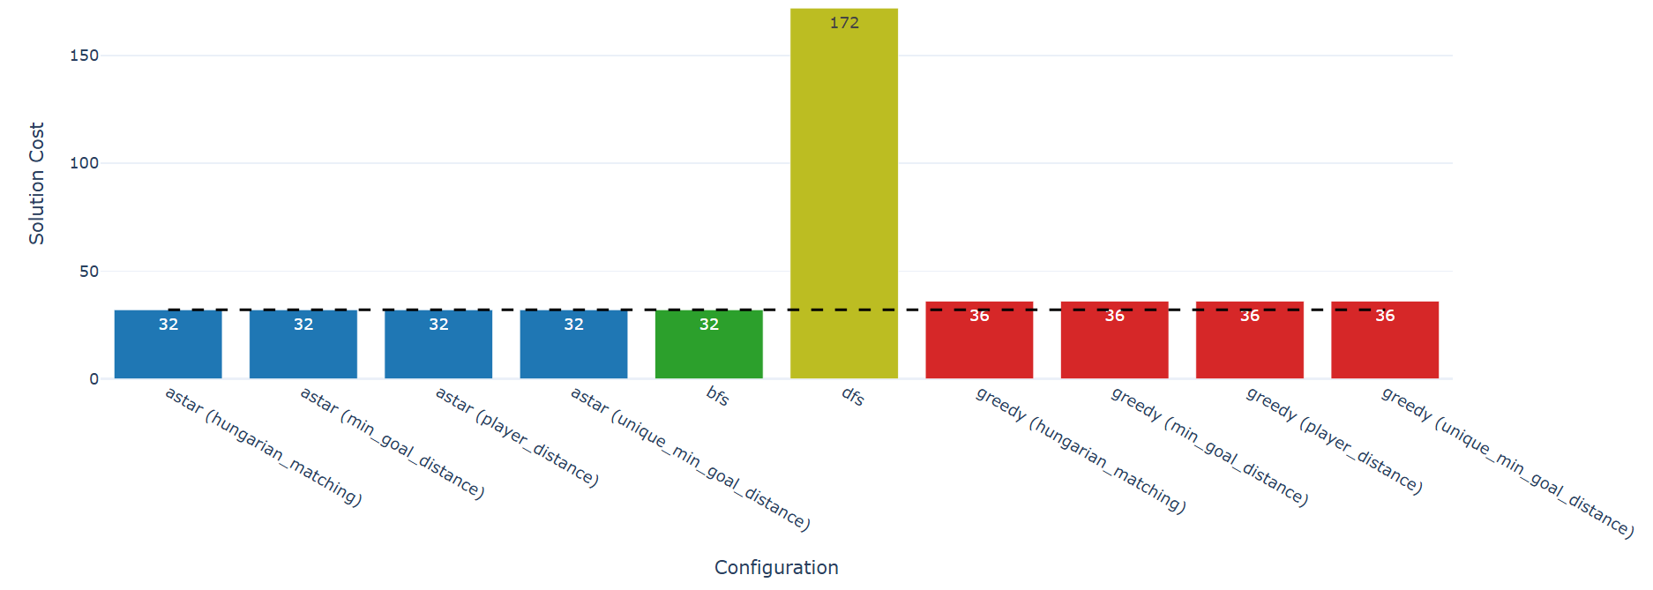
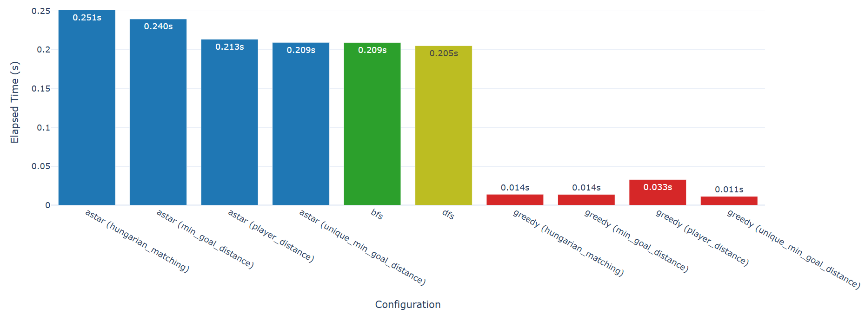
Nivel 22
Camino óptimo
BFS
Notes:
Greedy apenas peor costo
y mucho MÁS RÁPIDO… NO cuando DIFÍCIL

Slide 28
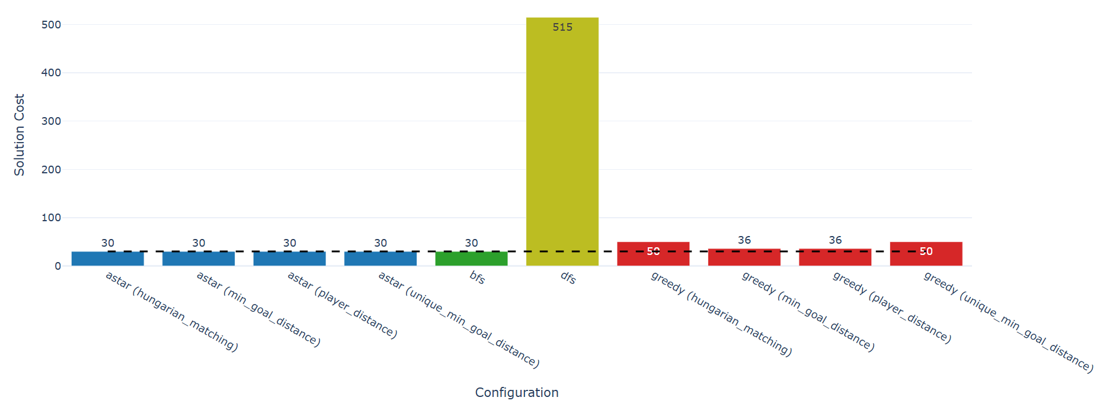
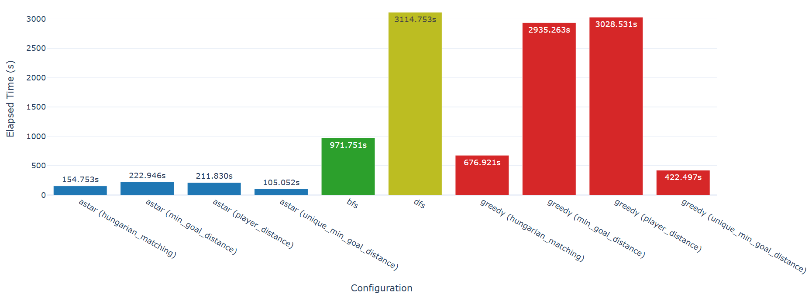
Nivel 8 (12 cajas)
Camino óptimo
BFS
Greedy
Húngaro
Notes:
nivel TOP más Difícil
Salvo DFS, están parejos
Greedy es MALO, mejor A*

Slide 29
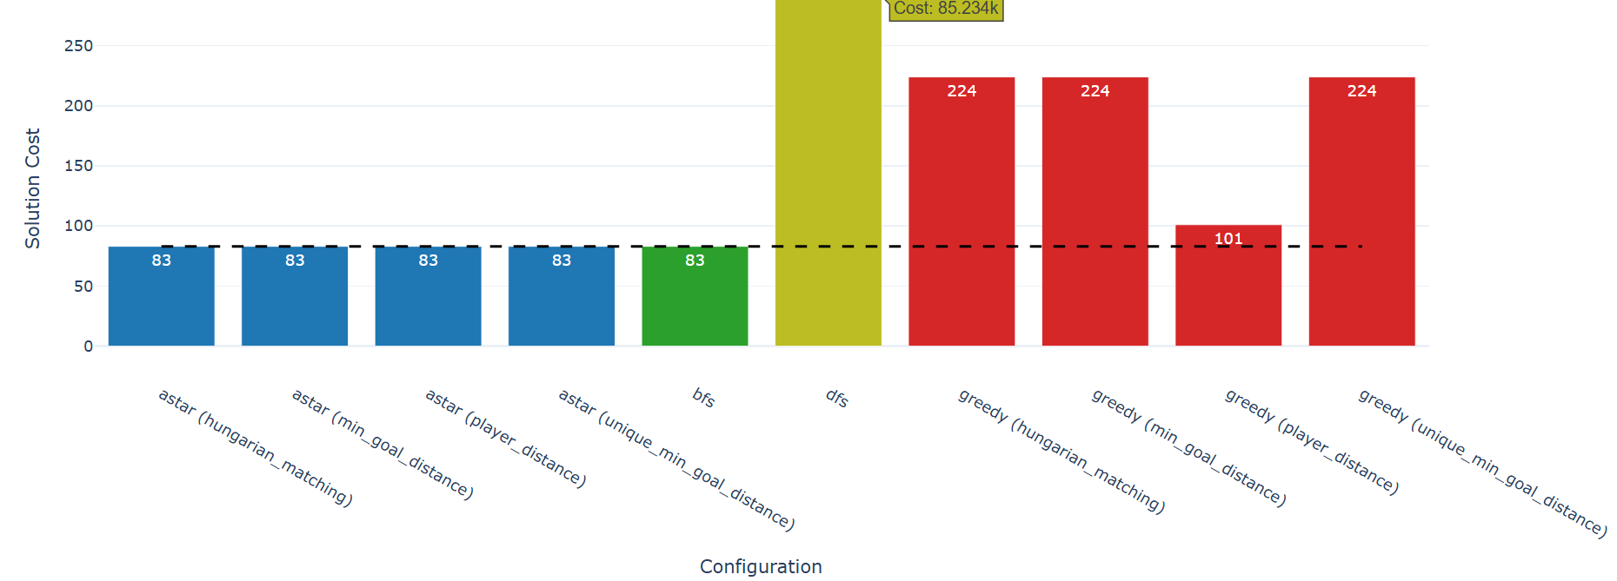
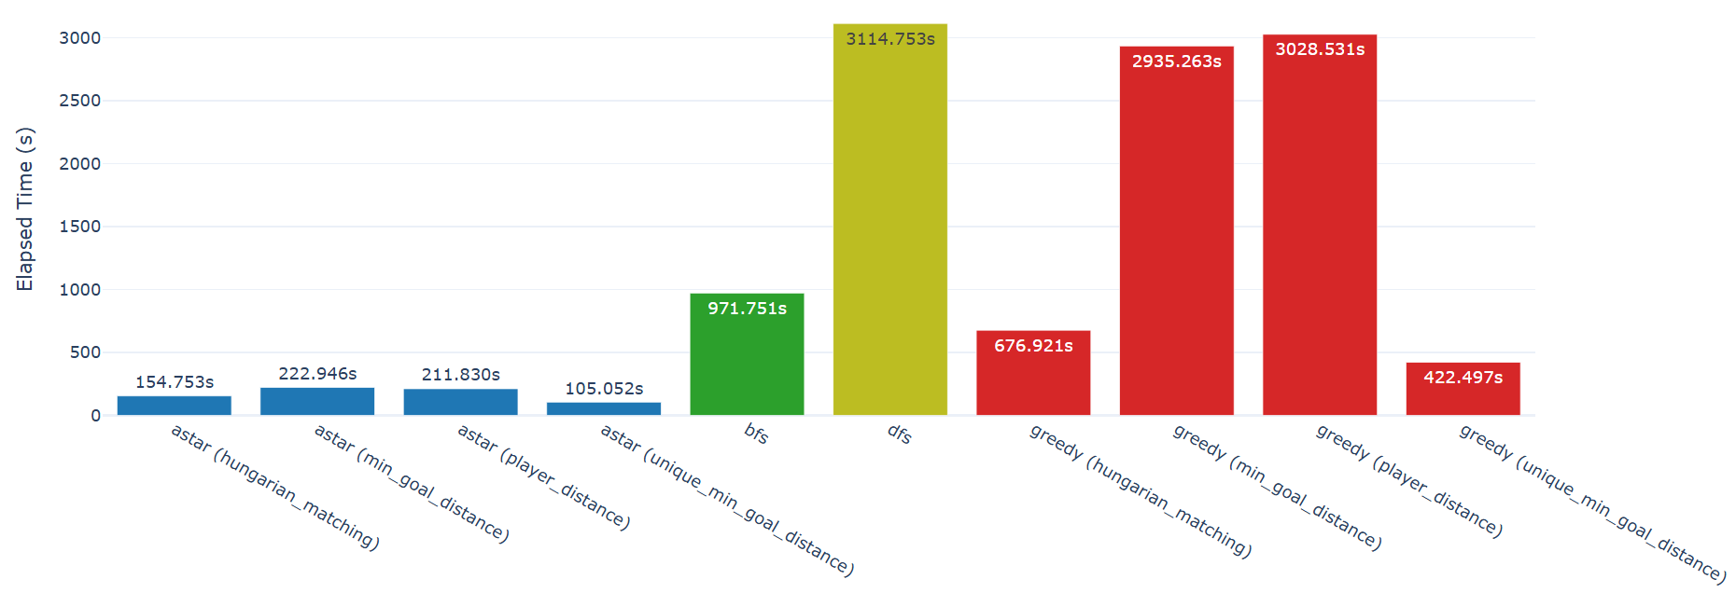
Nivel 79 (10 cajas)
Camino óptimo
BFS
¿A qué se debe el disparo de movimientos con DFS?
DFS no garantiza camino óptimo
“Libertad” de movimiento
DFS elige una dirección fija
Notes:
Muy similar al anterior
Salvo DFS explota en costo
Pero no explota en tiempo!
No garantiza camino óptimo
Puede alcanzar soluciones muy profundas

Slide 30
Colapso de estados
Optimización: Simplificación de estados equivalentes.
Notes:
Optimización colapso de estados equivalentes

Slide 31
Colapso de estados
Notes:
Inicialmente: 1 movimiento por dirección
Colapso de estados: 1 movimiento por dirección de caja movible
USA BFS

Slide 32
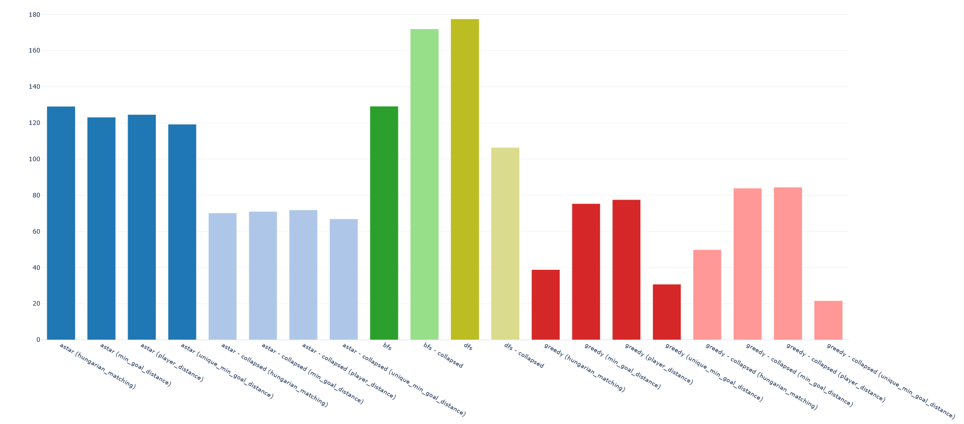
Resultados - Tiempo promedio por algoritmo
Sin optimizar
Costo: 672.887
Tiempo: 15,9h
Colapso de estados
Costo: 675.124
Tiempo: 12,4h
Notes:
Peor a mejor: DFS > BFS > A* > GREEDY
BFS empeora
El resto mejora
Original: (56 niveles)
Costo: 672.887
Tiempo: 16h
Collapsed:
Costo: 675.124
Tiempo: 12,5h

Slide 33
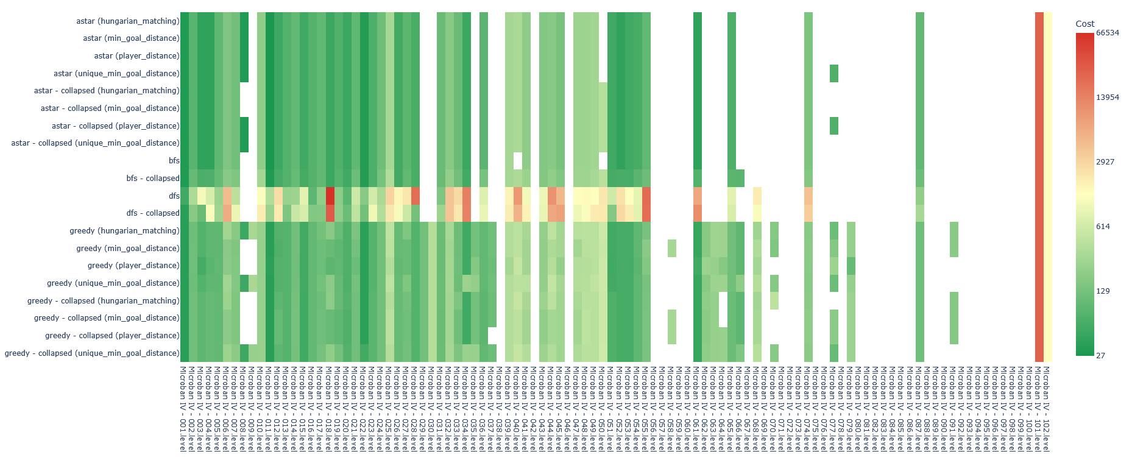
Resultados - Cost Heat Map
Notes:
HEAT MAP
Pasamos de Lista Curada 56 => 102
Queríamos ahorrar RAM. (pero no)
Ambos fallan 446 combinaciones
Se puede observar:
DFS tiene peor costo
Greedy y A* logran resolver niveles que otros no.

Slide 34
Encontrando la definición de Dificultad
Métricas para definir complejidad

Slide 35
Escalabilidad
¿Mayor cantidad de movimientos implica mayor dificultad?

Slide 36
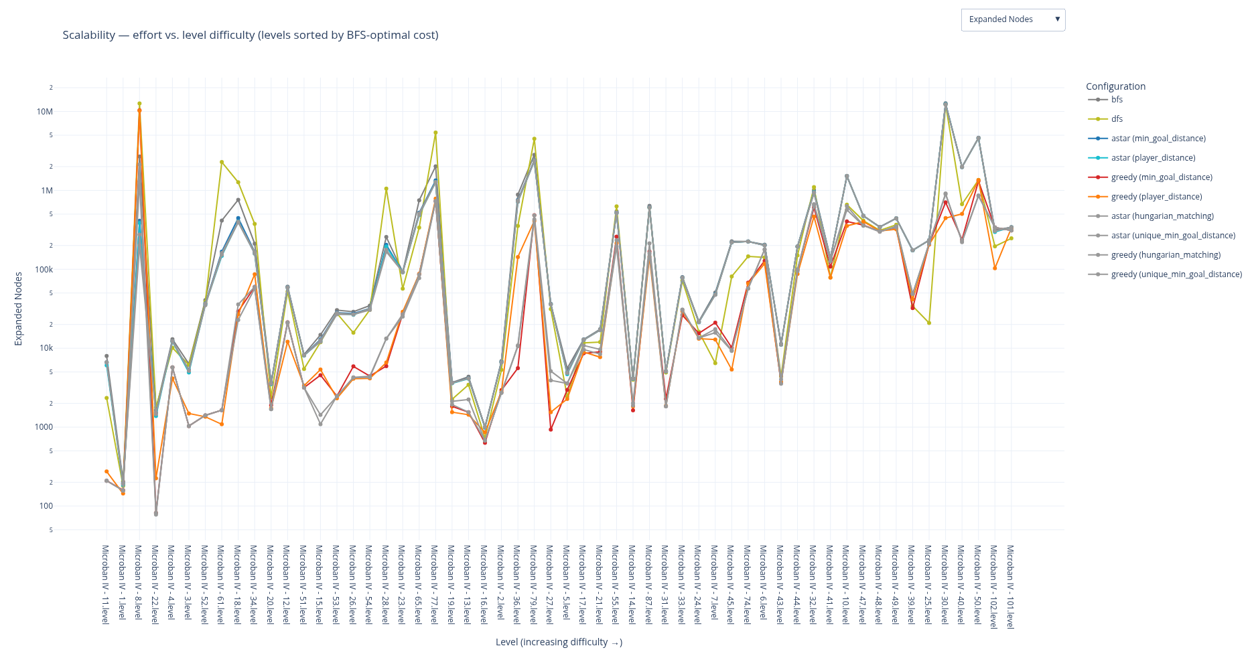
Niveles ordenados por “Dificultad” (costo)

Slide 37
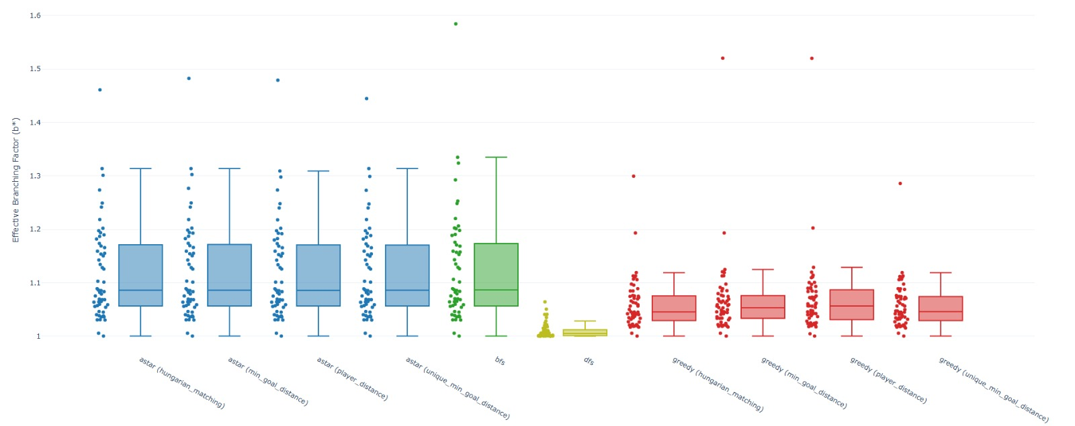
EBF
Notes:
EFB: N + 1 = 1 + b* + (b*)² + (b*)³ + … + (b*)^d
El factor de ramificación efectivo ($b^*$) te dice cuál sería el número de hijos por nodo si el espacio de búsqueda fuera un árbol uniforme perfectamente estructurado.
Ayuda a ver que tan complejo es un problema, cuan rapido crece el espacio de estasdos a medida que avanzamos en la profundidad del arbol
Evalua la eficacia de heuristicas

Slide 38
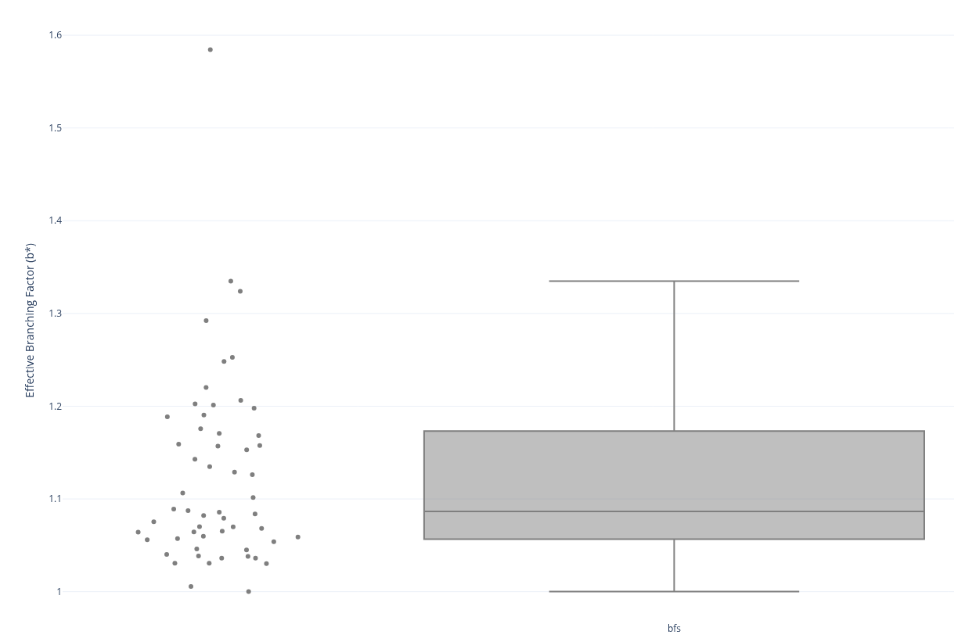
BFS
Al no usar heurísticas, explora todas las ramas de manera uniforme en anchura
Ineficiente para instancias profundas
Notes:
Los puntos dispersos hacia arriba muestran cómo el espacio de estados explota exponencialmente en mapas grandes o complejos, haciéndolo ineficiente para instancias profundas.

Slide 39
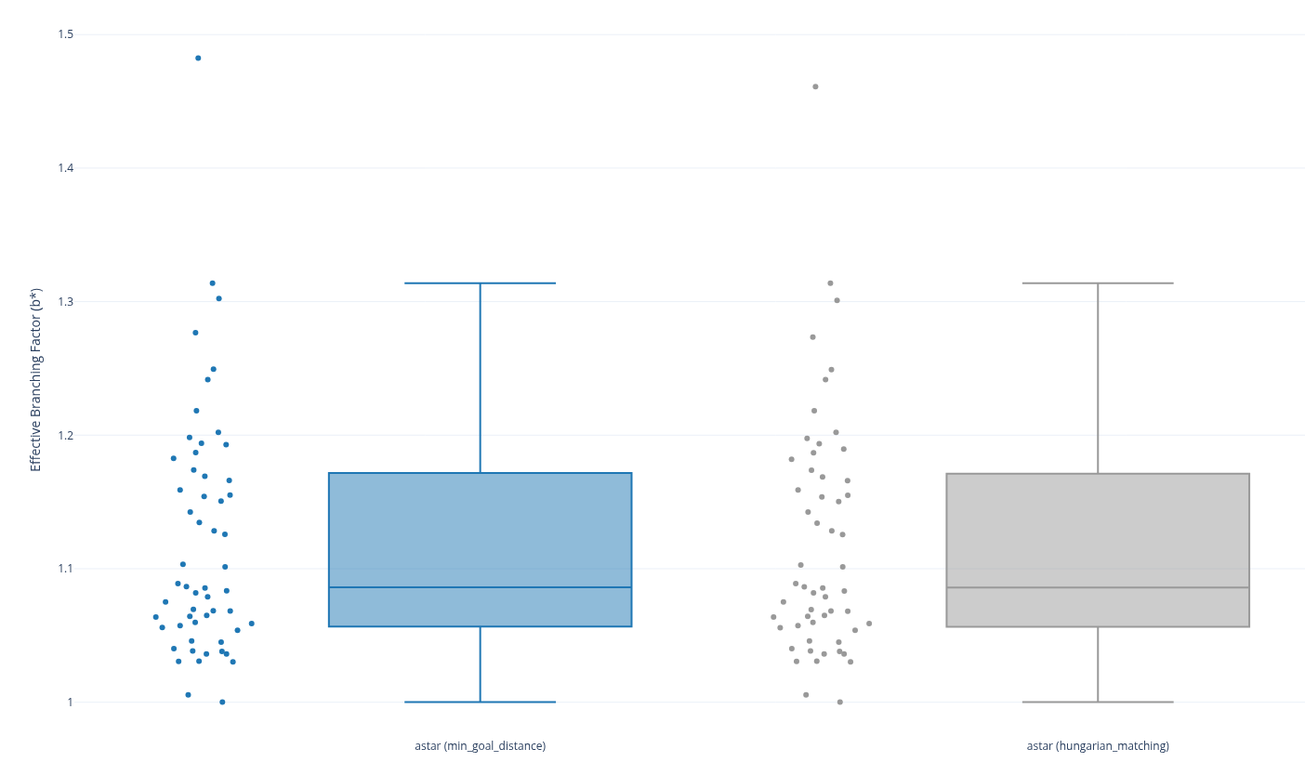
A*
Modestamente más bajo que con fuerza bruta
La mejor combinación entre encontrar la ruta más corta y contener el crecimiento de nodos.

Slide 40
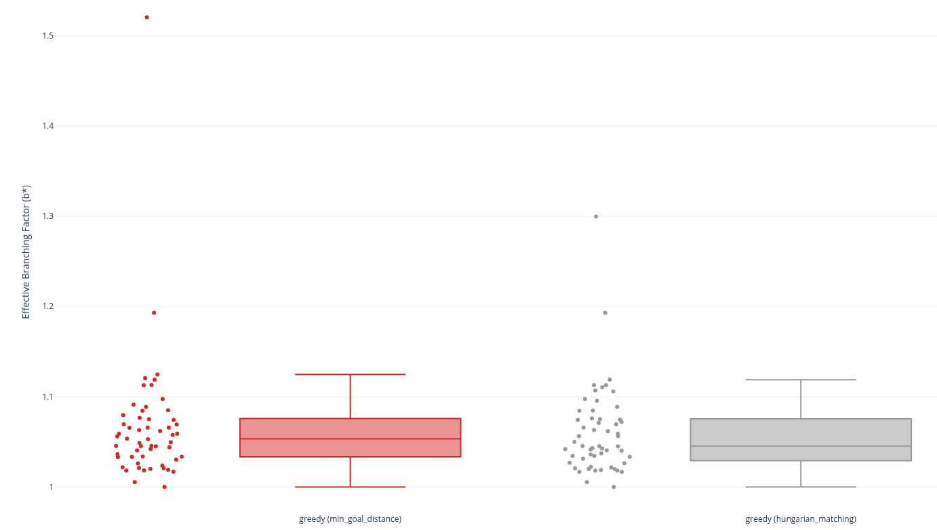
Greedy
EBF bajo
Muy rápido para encontrar salidas, pero sacrifica la ruta óptima.

Slide 41
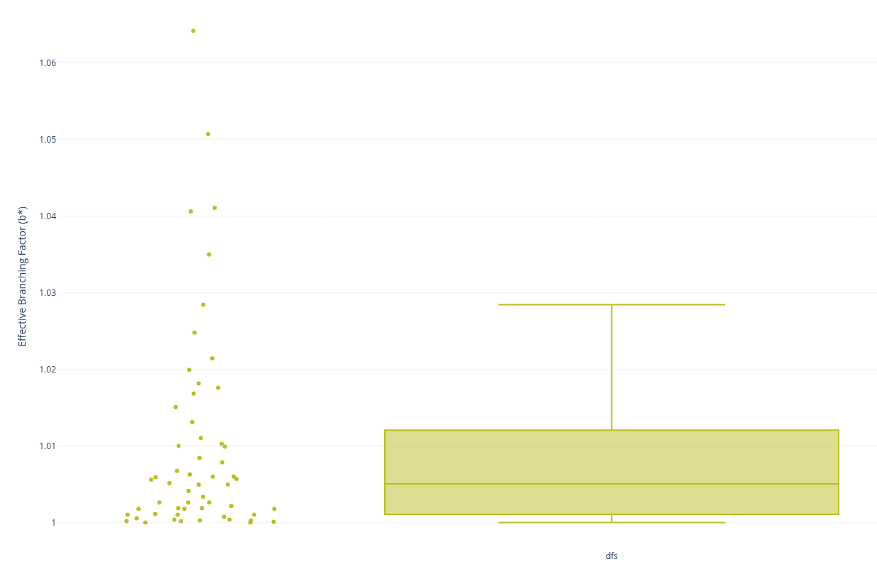
DFS
Converge a 1
NO significa que el algoritmo sea más eficiente
Se pierde en la profundidad
Notes:
En resumen, un $b^*$ cercano a $1$ en DFS no significa que sea el algoritmo más eficiente o inteligente, sino que es un artefacto de la fórmula matemática: al dividir un número modesto de nodos explotados ($N$) entre una profundidad de solución masiva ($d$), el factor de ramificación efectivo converge cuantitativamente a $1$. se pierde en la profundidad (DFS: bajo $b^*$, pero soluciones larguísimas y no óptimas)

Slide 42
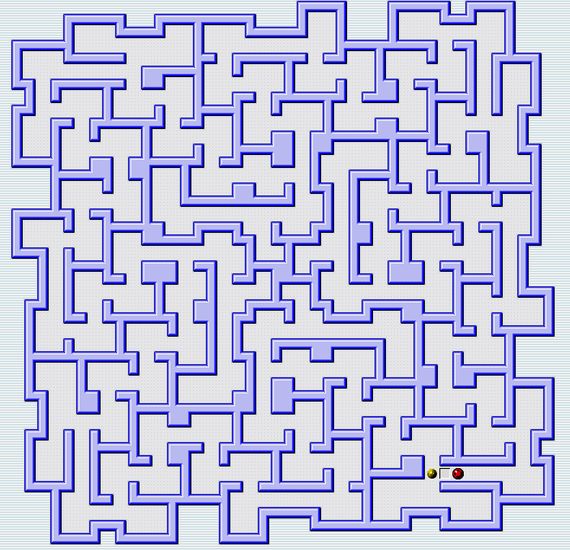
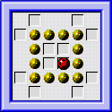
¿Que hace a un nivel difícil?
Solución Óptima: 25946 movimientos
Solución Óptima:
30 movimientos
Resuelto en 4 min
Resuelto en 11 sec
Analisis “preventivo”

Slide 43
Planteo
¿Solución? EBF & expanded/solution
Permite saber de antemano que tan difícil será un nivel para un humano
Esto puede definir “cuánto le costó”. PASADO
132467 nodos
≅ 4415.56
30 mov.
EBF = 1.584
pero…
¿Como un humano puede enterarse de antemano cuánto le va a costar a la IA?
246754 nodos
≅ 9.51
25950 mov.
EBF = 1.000
Notes:
Hacen casi lo mismo, solo que EBF está normalizado y elimina el impacto de la profundidad
expanded/solution sirve para saber si se va a quedar sin RAM, y este metodo se acerca mucho mas para medir la dificultad “humana”
Hay 9000 factores a tener en cuenta, esto es algo puramente especulativo y faltan banda de variables, por ejemplo
Metrica estilo Ajedrez: cuantos movimientos ve en el futuro un humano
Carga cognitiva: Cuantos elementos debe retener el usuario en su memoria
Tasa de error/resolución: Cuanto tarda un grupo de personas promedio

Slide 44
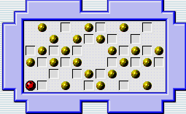
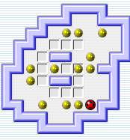
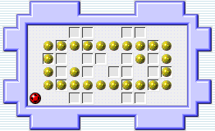
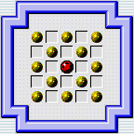
Niveles NO resueltos por falta de memoria
¿Que tienen en común?
Alta cantidad de cajas en lugares muy compactados
El algoritmo hungaro NO SIRVE
Difícil de definir una heurística?
Fácil de generar un freeze y un corral deadlock
Patrones repetitivos y simétricos
Notes:
Alta densidad de cajas
El problema: Gran cantidad de cajas concentradas en espacios muy reducidos.
Consecuencias en el solver:
Cero independencia: Mover una caja afecta de inmediato y de forma drástica al resto.
Explosión combinatoria en la memoria RAM al intentar permutar posiciones locales.
El fallo del Algorítmo Húngaro:
El algoritmo húngaro asume asignaciones lineales de costo mínimo ideales.
Subestima groseramente el costo real
Aquí fracasa rotundamente porque el camino óptimo para despejar una caja suele requerir desvíos, retrocesos o bloqueos temporales que destruyen por completo cualquier cálculo de distancia estático o b7 (las restricciones geométricas superan la matemática de asignación pura).
Bloqueos estructurales
Definición del peligro: Niveles diseñados con "cuellos de botella" o divisiones en zonas (corrales).
El impacto computacional:
Corral Deadlocks: Si una caja o el propio jugador cruzan una puerta crítica de forma incorrecta, aíslan una sección entera del mapa convirtiéndola en un callejón sin salida matemático.
Efecto: Los solvers gastan millones de estados explorando sub-árboles enteros que ya son lógicamente insalvables antes de detectar el error.
Patrones repetitivos
Generan un factor de ramificación masivo.
El solver pierde una enorme cantidad de memoria explorando permutaciones de movimientos funcionalmente idénticas (ej. mover la caja A a la derecha y la B a la izquierda, o viceversa).
Exige la implementación obligatoria de técnicas avanzadas de poda por simetrías para evitar el colapso del sistema

